Slide 1
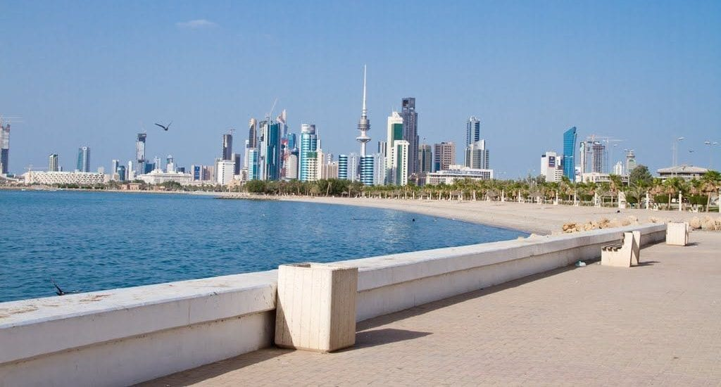
المحافظة على مرافق و خدمات بلادي
الاسم

Slide 2
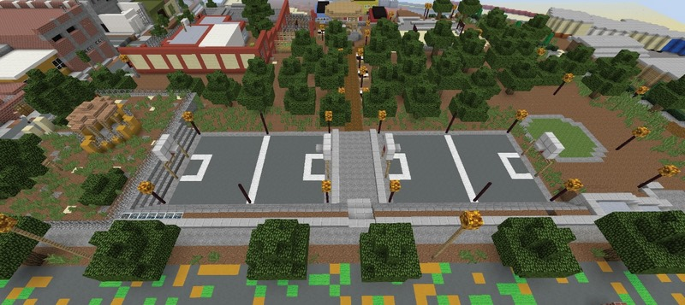
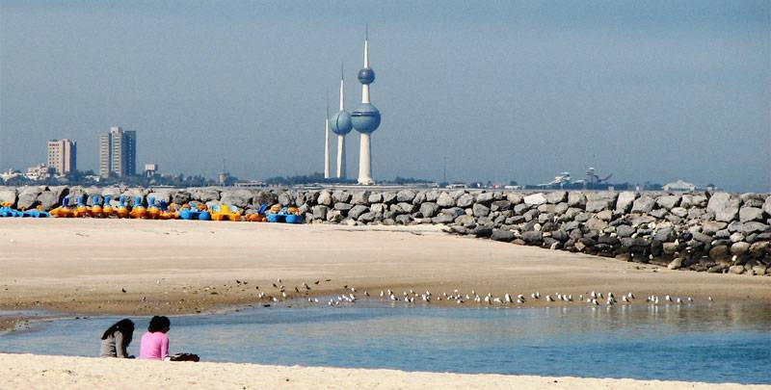
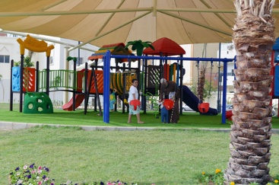
بعض المرافق
العامة
في بلادي

Slide 3
إن من واجبنا الديني و الوطني أن نحافظ على المرافق
التي تقدم الخدمات حتى تدوم و تستمر تلك الخدمات
و حتى تحقق المنفعة المطلوبة من هذه الممتلكات و المرافق العامة
لذلك يجب حمايتها و الحفاظ عليها فهي مسؤولية تقع على
عاتق كل فرد من أفراد هذه الدولة و أي ضرر قد يحدث لهذه
المرافق و الممتلكات ويؤثر سلبا على راحتنا
و حياتنا الكريمة

Slide 4
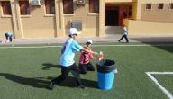
عدم تخريب و تكسير مرافق الخدمات
استخدام المرافق بشكل سليم من قبل الأهالي
عدم الكتابة على الجدران
التحلي بالآداب و السلوكيات عند زيارة المرافق
كيفية المحافظة على المرافق و الخدمات

